Slide 1
A Toxicologia estuda os efeitos adversos das substâncias nos seres vivos ou em sistemas alternativos in vitro, como culturas de células ou de tecidos
Venenos ou Tóxicos:
Substâncias capazes de provocar danos num organismo
Toxinas:
Veneno biológico, de natureza proteica, perigoso em quantidades muito pequenas
1 Nídia Braz 2014

Slide 2
A dose faz o veneno,
todas as substâncias são potencialmente venenosas
(Paracelso séc. XVI)
por outras palavras,
Nenhum agente químico é completamente seguro,
nenhum agente químico deve ser considerado completamente perigoso.
2 Nídia Braz 2014

Slide 3
  Dose letal (LD, lethal dose)
  LD50 (dose letal para 50% dos indivíduos)
  Hipersensibilidade (resposta excessiva em comparação com a da média)
  Hiposensibilidade (resposta diminuta em comparação com a da média)
  Dose de eficácia (ED, effective dose) limiar, nível mínimo necessário para se observar reacção
  NOAEL (no observed adverse effect level)
  LOAEL (lowest observed adverse effect level)
3 Nídia Braz 2014

Slide 4
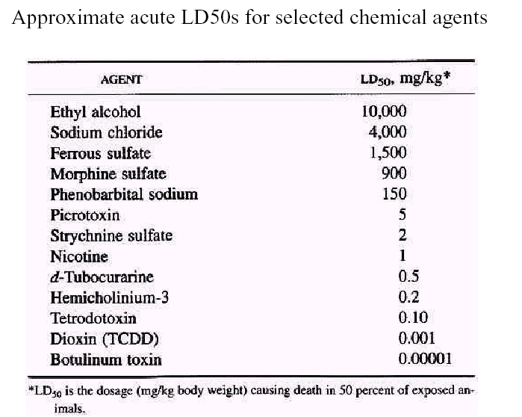
  LD₅₀ (dose letal para 50% dos indivíduos)
4 Nídia Braz 2014

Slide 5
POTÊNCIA
Categorias de toxicidade | Dose letal/ Peso
 | kg | 150 LB
Extrema | ≤ 1mg | 0.003 onças
Grande | 1-50 mg | 0.003-0.1 onças
Moderada | 50-500 mg | 0.1-1.2 onças
Ligeira | 0.5-5 g | 1.2-12.4 onças
Não tóxico | 5-15 g | 12.4-37 onças
Inofensivo | > 15 g | > 37 onças
5 Nídia Braz 2014

Slide 6
TESTES DE TOXICIDADE
Experiências para determinar a relação entre a dose e o efeito produzido:
    Geralmente em animais de laboratório (ratos, cobaias, cães ou até primatas);
    Diversos grupos sujeitos a diferentes doses;
    Observados com a mesma metodologia;
    Comparados com controlos sem tóxico;
6 Nídia Braz 2014

Slide 7
SENSIBILIDADE
A resposta a um estímulo tóxico varia muito menos dentro de uma espécie do que entre espécies diferentes
A resposta dos indivíduos de uma população a uma gama variada de doses do mesmo tóxico assume uma distribuição de Gauss, isto é, o gráfico que relaciona a dose com a resposta quantificada (morte, por ex.), tem a forma de um sino.
7 Nídia Braz 2014

Slide 8
Contacto / Ingestão
Absorção
Tóxico ligado ⇋ Tóxico livre no plasma ⇋ Local de acção
Armazenamento
nos tecidos
Metabolismo
Excreção

Slide 9
Defesas do Sistema Nervoso Central
As células que revestem os capilares, no cérebro, estão muito compactadas, formando um endotélio impenetrável para muitas moléculas. As moléculas capazes de penetrar o SNC são pequenas e lipossolúveis.
Há também uma barreira metabólica, capaz de modificar e de expulsar tóxicos que penetraram a barreira anatómica.
A ação conjugada destas defesas constitui a barreira hemático-encefálica, que dificulta o acesso de substâncias que circulam no sangue (medicamentos e tóxicos xenobióticos).

Slide 10
Defesas do Sistema Reprodutor
Existe uma barreira hemato-testicular, formada pelos epitélios que revestem os vasos sanguíneos e também os canais seminíferos; por outro lado, dentro dos canais seminíferos existe uma outra barreira formada pela ligação estreita entre as células de Sertoli.
A conjugação destas estruturas impede muitas substâncias de penetrarem no local onde ocorre a produção dos espermatozóides.

Slide 11
Defesas do Sistema Reprodutor
A barreira hemato-testicular tem sido sobrevalorizada, por exemplo, o HIV pode atingir o lúmen dos tubos seminíferos, provavelmente por transcitose.
Há também atividade metabólica mediada por cit. P450, e alguma capacidade de reparação de DNA, o que permite inativação de xenobióticos.

Slide 12
Defesas do Sistema Reprodutor
Os ovários são capazes de alguma transformação de tóxicos.
A metabolização pode resultar em destoxificação ou em ativação.
No tecido ovárico, encontram-se cit. P450 e outras enzimas envolvidas na metabolização de xenobióticos.

Slide 13
Efeitos biológicos
1. Fase de exposição - contacto do tóxico com o organismo
2. Fase toxicocinética - processos fisiológicos de interacção entre o tóxico e o sujeito.
3. Fase toxicodinâmica - interacção entre o tóxico e seu receptor molecular de acção.
13 Nídia Braz 2014

Slide 14
Fase de exposição - contacto do tóxico com o organismo
Depende de:
  Dose (quantidade ingerida ou aplicada);
  Dosagem (quantidade ingerida ou aplicada ao longo de um período);
  Dose interna (concentração de tóxico no sangue);
  Biodisponibilidade (capacidade do tóxico atingir a circulação sistémica, a partir do local de exposição).
14 Nídia Braz 2014

Slide 15
Fase toxicocinética - processos fisiológicos de interacção entre o tóxico e o sujeito.
Inclui:
    Bio transformação (activação ou toxificação);
    Absorção/Ingestão;
    Distribuição;
    Bioacumulação;
    Eliminação (degradação enzimática, transformação e excreção).
15 Nídia Braz 2014

Slide 16
Fase toxicodinâmica - interacção entre o tóxico e seu receptor molecular de acção.
Existem:
  Receptores para agentes tóxicos com acção reversível;
  Receptores que induzem lesões químicas por interacção de agentes tóxicos com acção irreversível;
16 Nídia Braz 2014

Slide 17
Vias de Absorção
As principais vias de absorção são a oral, a respiratória e a dérmica.
As vias de acesso por injecção, intramuscular, intraperitoneal, intravenosa e subcutânea são também importantes, particularmente porque ultrapassam muitas das barreiras que as moléculas que entram pelas outras vias têm que ultrapassar.
17 Nídia Braz 2014

Slide 18
Absorção
Para que o contacto provoque toxicidade sistémica, o tóxico necessita de atravessar barreiras, até atingir a corrente sanguínea.
São exemplos de barreiras a placenta, a pele, os pulmões ou as paredes do aparelho digestivo.
Muitas substâncias entram por difusão passiva, mais eficaz para pequenas moléculas não ionizadas do que para grandes e polares.
18 Nídia Braz 2014

Slide 19
Absorção
Os tóxicos que atravessam com facilidade as membranas celulares (por difusão passiva ou por qualquer processo específico) são os mais facilmente absorvidos.
São factores de facilitação da absorção a lipofilicidade, o pequeno
tamanho da molécula e a neutralidade.
19 Nídia Braz 2014

Slide 20
Absorção por via oral
A absorção pode fazer-se ao longo de todo o trajecto gastrointestinal, desde a boca até ao intestino grosso.
Os principais factores que determinam a absorção são:
o tempo de permanência em cada zona,
a superfície de absorção,
o pH.
O sangue que vem do intestino delgado segue pela veia porta para o fígado, antes de ser lançado na circulação geral, por isso, as substâncias absorvidas podem ser aí metabolizadas e desactivadas antes de atingirem outros tecidos.
20 Nídia Braz 2014

Slide 21
Absorção por via oral
As substâncias ingeridas passam rapidamente pela boca, por isso são aí pouco absorvidas .
As bases fracas ionizam-se em ambiente de baixo pH, os ácidos fracos ionizam-se em ambientes de pH elevado; a ionização diminui a possibilidade de absorção, logo as bases fracas são preferencialmente absorvidas no intestino delgado (pH elevado) enquanto os ácidos fracos são absorvidos no estômago (pH baixo).
É no intestino delgado que ocorre maior absorção de tóxicos, porque o intestino delgado tem uma grande superfície, pH neutro e é muito vascularizado.
21 Nídia Braz 2014

Slide 22
Absorção por via respiratória
A absorção por inalação permite a entrada de gases e pequenas partículas, que atravessam o nariz, a faringe, a laringe, a traqueia e os brônquios, antes de atingirem os pulmões.
Nos pulmões, as barreiras são quase nulas, uma vez que se trata de um epitélio formado por células finas, muito vascularizado no exterior.
22 Nídia Braz 2014

Slide 23
Absorção por via dérmica
A pele constitui a maior barreira à entrada de tóxicos.
Trata-se de um tecido complexo, com diversas camadas de células epiteliais (na epiderme) e uma camada dérmica de tecido conjuntivo.
Os vasos sanguíneos localizam-se na derme e para os atingirem os tóxicos têm que ultrapassar a epiderme, com as suas membranas celulares espessadas e protegidas por queratina. Só as substâncias lipofílicas o conseguem fazer.
23 Nídia Braz 2014

Slide 24
Distribuição
O ritmo a que uma substância se difunde no sangue depende:
do débito de sangue ao tecido alvo;
da existência de barreiras específicas;
da afinidade química entre o tóxico e o tecido.
Quando uma substância é administrada por via intravenosa assume-se que se dissolve instantaneamente no plasma sanguíneo. Nem sempre acontece, por vezes há passagem imediata para ao espaços intercelulares e para o interior de células.
24 Nídia Braz 2014

Slide 25
Distribuição
Tecidos com elevado ritmo de perfusão, como o coração, o fígado e os rins, têm uma elevada taxa de aporte de tóxicos absorvidos.
Alguns órgãos são protegidos por barreiras específicas que impedem a penetração de xenobióticos (barreira sangue-cérebro, barreira hemato-testicular).
Os tóxicos que se ligam a albuminas tendem a permanecer no sangue e não se libertar para outros tecidos.
O fígado e os rins contém metaloproteínas que retém metais pesados (Cd, Zn), enquanto outros se acumulam no osso e compostos lipofílicos (DDT) se acumulam no tecido adiposo.
25 Nídia Braz 2014

Slide 26
Distribuição
Estruturas/Mecanismos facilitadores da distribuição:
  Porosidade do endotélio capilar
  Transporte especializado através das membranas
  Acumulação nos organitos (lisossomas e mitocondrias)
  Ligação intracelular reversível (melanina - toxicidade intra-ocular das quinolonas – retinopatia induzida por cloroquina ou hidroxicloroquina)
26 Nídia Braz 2014

Slide 27
Toxificação ou activação metabólica
Formação de electrófilos (moléculas com um átomo deficiente em electrões, capazes de reagir por partilha de electrões com nucleófilos).
Formação de radicais livres (moléculas ou fracções com um ou mais electrões desemparelhados no orbital exterior).
Formação de reagentes redox activos.
27 Nídia Braz 2014

Slide 28
Destoxificação ou inactivação metabólica
Destruição de nucleófilos;
Destruição de electrófilos;
Destruição de radicais livres;
Inactivação de toxinas proteicas ou peptídicas por alteração da sua estrutura nativa.
28 Nídia Braz 2014

Slide 29
Excreção
Os glomérulos renais filtram pequenas moléculas;
As células proximais renais e os hepatócitos transportam de modo activo, do sangue para os túbulos renais e canalículos hepáticos;
As substâncias encaminhadas para excreção podem ser reabsorvidas, no rim, por difusão através da mucosas intestinais e na vesícula biliar (se forem lipofílicas).
29 Nídia Braz 2014

Slide 30
AVALIAÇÃO DA TOXICIDADE
Para avaliar a toxicidade estuda-se a relação entre a dose de exposição de uma substância e a resposta que se verifica no organismo exposto, analisando:
Curvas de dose-resposta
Potência
Frequência
Reversibilidade
30 Nídia Braz 2014

Slide 31
RELAÇÃO DOSE - RESPOSTA
O factor mais importante para determinar a toxicidade ou a
segurança de um agente químico é conhecer a relação entre a
quantidade ingerida e o efeito produzido.
31 Nídia Braz 2014

Slide 32
FACTORES QUE INFLUENCIAM A TOXICIDADE:
idade, ritmo circadiano e sexo:
A capacidade de metabolizar materiais exógenos diminui com a idade;
Os hábitos de sono estão ligados aos hábitos alimentares e também condicionam os ritmos de absorção;
Em animais de laboratório, estão descritas respostas muito diferentes, para a mesma dose de alguns tóxicos, entre machos e fêmeas.
32 Nídia Braz 2014

Slide 33
Localização dos Processos de metabolização de tóxicos
 | Actividade (%)
Fígado | 50-90
Rim | 8
Flora intestinal | 6
Glândulas supra renais | 2
Pulmões | 20-30
Placenta | 5
Pele | 1
Gónadas | 5
33 Nídia Braz 2014

Slide 34
Enzimas e bio transformação
Existem diversos mecanismos de transformação enzimática que conduzem à neutralização de inúmeros tóxicos:
  Metabolismo que processa compostos endógenos - tem grande eficiência e especificidade em relação ao substrato
  Metabolismo xenobiótico, que processa compostos estranhos ao organismo - pouco eficiente e específico, produz compostos solúveis, mais fáceis de excretar.
34 Nídia Braz 2014

Slide 35
Metabolização de um tóxico
Contacto/Ingestão
Reacções de 1ª fase:
Hidrólise
Oxidação
Redução
Reacções de 2ª fase:
Conjugação
Eliminação
35 Nídia Braz 2014

Slide 36
Bio transformação
Enzimas e reações de 1ª Fase
Citocromo P450 (CYP) | Oxidação ou redução, epoxidação, desalquilação N-, O- ou S-, N-hidoroxilação, sulfoxidação, desulfuração, desalogenação oxidativa
Monoxigenase flavino-dependente (FMO) | Oxidação N- ou S-
Peroxidase (Px) | Redução de hidroperoxidos em álcool
Carboxilesterase | Hidrólise de ligações éster ou peptídicas
Álcool desidrogenase (ADH) | Oxidação de álcoois em aldeídos
Epoxi-Hidrolase (EH) | Hidrolise de epóxidos em dihidrodióis
P450
36 Nídia Braz 2014

Slide 37
A capacidade de metabolização, por uma mesma via, varia de individuo para indivíduo, por diversas razões, muitas relacionadas com o polimorfismo do Citocromo P450 (CYP).
O CYP constitui uma superfamília de enzimas, presente nalguns procariotas e em todos os eucariotas.
São hemoproteínas (vermelhas), capazes de se combinar com O₂ e com CO através do seu ião Fe2⁺ o nome resulta da observação de que absorvância máxima a 450 nm.
Presentes na membrana do retículo endoplasmático liso, formam microsomas depois da homogeneização, também se encontram nas membranas plasmáticas e mitocondriais.
37 Nídia Braz 2014

Slide 38
Reacções de oxidação catalisadas por Cit. P₄₅₀
Tipo de reacção | Efeito sobre o substrato
Hidroxilação | Inserção de um grupo OH
Desalquilação | Separação de grupos aromáticos e de grupos alquilo
Desaminação | Remoção de NH₂
Oxidação N | Oxidação de azoto
Oxidação de álcoois alifáticos | Oxidação
38 Nídia Braz 2014

Slide 39
Reacções de hidrólise:
Envolvem compostos com ligações éster (amidas e ésteres). Conduzem à formação de álcoois e ácidos.
Principais enzimas | Localização
Esterases | Citossol, microssomas, lisossomas, células do sangue
Peptidases | Células do sangue, lisossomas
Hidrolases | Citossol, microssomas
39 Nídia Braz 2014

Slide 40
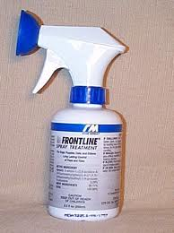
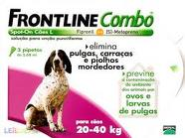
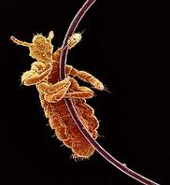
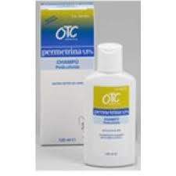
Exemplos de compostos que perdem toxicidade por hidrólise:
O insecticida metopreno (Frontline) tem LD⁵⁰ aguda
oral entre 5000 e 10000 mg/kg.
A sua estrutura é semelhante à de um éster de ácido
gordo, por isso é facilmente hidrolisado com produção de um ácido e de isopropanol.
A aspirina, a procaína e os pesticidas como o malathion e
as piretrinas também contém uma ligação éster, que pode
ser hidrolisada.
Esta metabolização torna estes tóxicos menos perigosos, uma vez que facilita a sua excreção.
40 Nídia Braz 2014

Slide 41



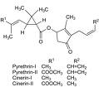
metopreno
aspirina
Malathion
piretrinas
ESSUAlg 2010 Toxicologia Farmacêutica Nídia Braz

Slide 42
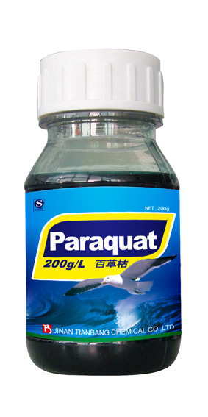
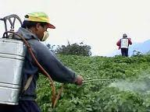
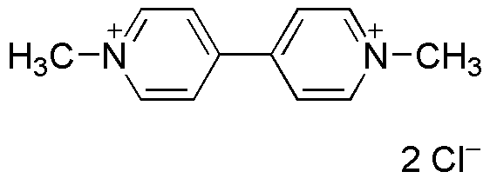
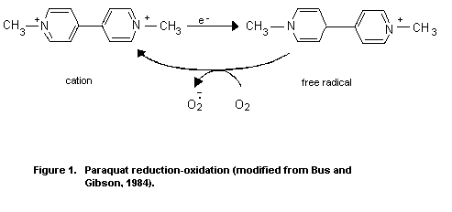
http://www.inchem.org/documents/jmpr/jmpmono/v86pr14.htm

Slide 43
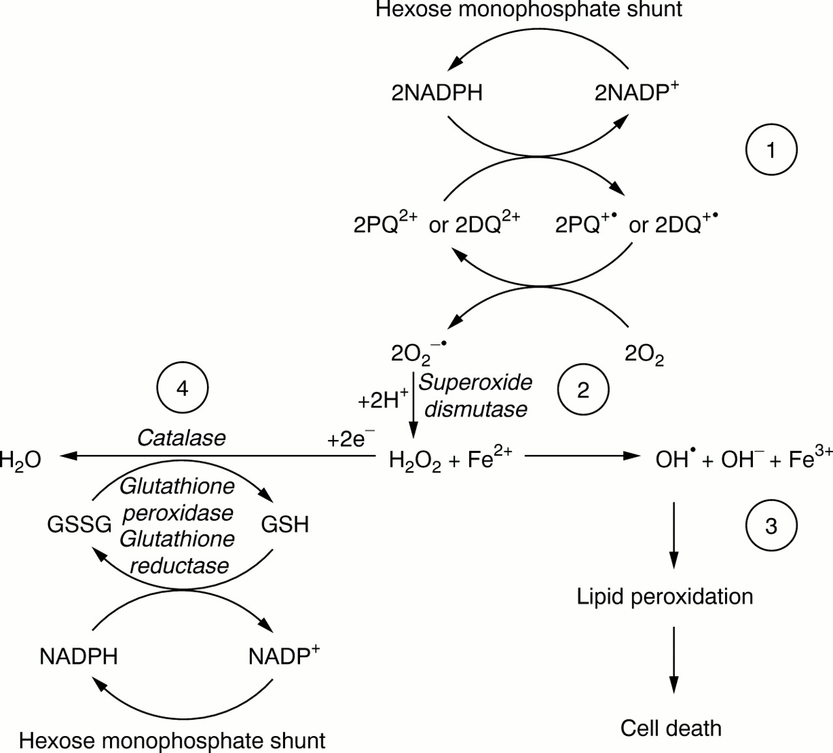

Slide 44
Reacções de Redução: os compostos aminados resultantes podem ser oxidados em compostos tóxicos, o que torna estas vias de destoxicação, potenciais vias de toxificação
 | Enzimas | Localização
Azo (N=N) | Citocromo P450, oxidoredutases, oxidases. | Microflora, microssomas, citosol.
Nitro (NO₂) | Citocromo P450, nitroredutase. | Microflora, microssomas, citosol.
Ceto | Desidrogenase alcoólica. | Microssomas, citossol.
44 Nídia Braz 2014

Slide 45
Reacções de conjugação
(com hidratos de carbono, aminoácidos ou péptidos)
Reacção | Localização na célula
Glucoronidização | Microsomas
Sulfação | Citosol
Metilação | Citosol
Acilação | Citosol, mitocondrias
Transferência | Citosol, microsomas
45 Nídia Braz 2014

Slide 46
O paracetamol (acetominophen) é transformado num potencial tóxico hepático: N-actil-p-benzoquinonimina (NAPQI), através de uma reacção de oxidação de fase I.
Por acção de tranferases da glutationa, este produto tóxico é conjugado com glutationa, o que impede a intoxicação hepática.
A ingestão excessiva de paracetamol pode exceder a disponibilidade de glutationa, provocando intoxicação hepática, por vezes mortal.
46 Nídia Braz 2014

Slide 47
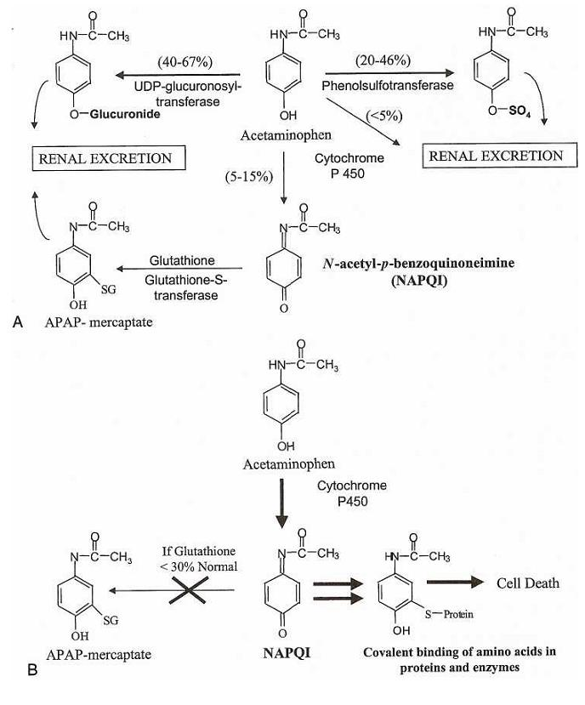
47 Nídia Braz 2014

Slide 48
Espécies reactivas de O₂
O₂⁻ | Anião superóxido
H₂O₂ | Peróxido de hidrogénio
OH | Radical hidroxilo
ROO• | Radical peroxilo
NO• | Óxido nítrico
ONOO⁻ | Peroxinitrito
1O₂ | Oxigénio singleto
O₃ | Ozono
48 Nídia Braz 2014

Slide 49
VIAS DE EXCREÇÃO
Urinária | Depende da capacidade de filtração de ligação a proteínas, e da relação excreção / reabsorção
Biliar | O fígado recolhe tóxicos do sangue para a bílis; no intestino, são excretados ou reabsorvidos
Pulmonar | Gases e substâncias voláteis
Mamária | Metais, tóxicos alcalinos e lipossolúveis
Salivar | Apenas se excretam tóxicos ionizados, hidrossolúveis
Cutânea
49 Nídia Braz 2014

Slide 50
Acção tóxica: interacção com moléculas biológicas
Muitos agentes tóxicos actuam provocando uma sequência de acontecimentos que é desencadeada pelo efeito directo sobre uma molécula específica.
Os efeitos tóxicos podem resultar dessa interacção, de modo directo, ou das consequências que o desequilibro químico original tem ao nível do metabolismo da célula, do tecido e do indivíduo.
As interacções tóxicas podem ser de natureza reversível (ligações iónicas ou de H₂) ou irreversível (ligações covalentes).
50 Nídia Braz 2014

Slide 51
Efeitos tóxicos: acção sobre enzimas
A inibição de enzimas é um mecanismo comum de acção molecular de tóxicos. Pode assumir os diversos tipos de inibição enzimática conhecida: irreversível, reversível competitiva (a ligação é feita ao centro activo), não competitiva (geralmente envolvendo um centro alostéreo).
A acetilcolinesterase é importante na transmissão de impulsos entre neurónios, uma vez que catalisa a hidrólise da acetilcolina, libertando o espaço entre neurónios deste neurotransmissor após a sua utilização.
51 Nídia Braz 2014

Slide 52
A acetilcolinesterase é inibida de modo reversível ou irreversível por pesticidas organofosfatos. A inibição impede a recuperação das sinapses após a transmissão de um impulso nervoso. A capacidade de recuperação depende das características do inibidor, pode demorar horas ou dias e tornar-se impossível.
Alguns insecticidas produzem uma versão fosforilada da enzima, inactiva, que demora horas a retomar metade da sua capacidade de catálise, enquanto outros produzem uma entidade com vida média de vários dias; outros ainda, provocam alterações mais profundas na sua estrutura (fosforilação, por exemplo) e inibição irreversível. Este efeito não é ultrapassado com excesso de substrato.
52 Nídia Braz 2014

Slide 53
Metabolismo de organofosfatos:
exemplo do malathion
Via de intoxicação |  | C. original |  | Via de des-toxicação
Malaoxon |  | Malathion |  | Ácido carboxiíico de malathion
Acetilcolinesterase –P inactiva |  | Malaoxon |  | Ácido carboxílico de malaoxon
A acetilcolinesterase fosfatada é inactiva, logo a sua formação inibe a metabolização
ESSUAlg 2010 Toxicologia Farmacêutica Nídia Braz

Slide 54
Os antídotos regeneram a enzima “envelhecida” ou actuam como antagonistas dos efeitos da inibição.
Os sintomas observados dependem da velocidade com que a enzima é bloqueada: sobrestimulação das sinapses, entre sistema nervoso e músculo esquelético, no SNC, no sistema parassimpático com 60 a 70% de enzima fosforilada, podem provocar constrição da pupila, diminuição do ritmo cardíaco, bronco constrição, salivação excessiva e contracções musculares.
Nos casos fatais, a morte ocorre por asfixia, por mau funcionamento do diafragma e dos músculos respiratórios ou por falha na respiração celular ao nível da zona que controla os movimentos respiratórios.
54 Nídia Braz 2014

Slide 55
Efeitos tóxicos: acção sobre enzimas
O cianeto bloqueia o transporte de electrões, na mitocondria, por inibição da citocromo oxidase.
A oligomicina bloqueia a ATPase MG++ , o que impede a descarga do gradiente de protões, o que também provoca o bloqueio do transporte de eletrões.
Existem muitos outros inibidores de enzimas da mitocondria.
55 Nídia Braz 2014

Slide 56
Efeitos tóxicos: acção sobre proteínas receptoras
Antagonistas: bloqueiam a ligação do ligando por “ocupação” do sitio receptor, sem provocar a acção desejada. O curare bloqueia o receptor nicotino-colinérgico o que provoca relaxamento muscular.
Agonistas parciais: bloqueiam a ligação do ligando por “ocupação” do sitio receptor, provocando a acção desejada em menor escala. A nicotina é um agonista do receptor nicotino-colinérgico.
56 Nídia Braz 2014

Slide 57
Efeitos tóxicos: acção sobre proteínas que funcionam como canais de iões (Na, K)
A Na⁺/K⁺-ATPase é uma proteína da membrana que transfere iões sódio e potássio através da membrana celular contra os gradientes de concentração, usando ATP como “força motriz”.
Esta ação permite a concentração de Na⁺ no espaço extracelular, que por sua vez ativa o transporte de Ca²⁺ (a entrada de sódio provoca a saída de cálcio).
No músculo cardíaco, a entrada Ca²⁺ funciona como sinal para a ativação da interação miosina/actina, o que resulta em contração/distensão.
57 Nídia Braz 2014

Slide 58

Efeitos tóxicos: acção sobre proteínas que funcionam como canais de iões (Na, K)
A inibição da Na⁺/K⁺-ATPase provoca sobre estimulação das células, que resulta em arritmias e fibrilhação.
Os medicamentos usados no tratamento de insuficiência cardíaca, digitoxina e digoxina inibem, de modo específico a Na⁺/K⁺-ATPase, por ligação a resíduos de aa, que imobilizam o transporte de catiões.
Provocam bradicardia e fibrilhação atrial na pessoa saudável, no doente cardíaco provocam arritmia, extrassístoles e fibrilhação ventricular, que pode ser fatal.
Digitalis purpurea
58 Nídia Braz 2014

Slide 59



Efeitos tóxicos: acção sobre proteínas que funcionam como canais de iões (Na, K)
A Tetradoxina e a Saxitoxina actuam directamente sobre o canal de sódio, bloqueando-o e têm doses letais de 10mg/kg em injecção intraperitoneal em ratos – sintomas cardíacos
A Braquitoxina tem o efeito oposto. Os canais afectados perdem sódio de modo sistemático, provocando hiperexcitabilidade do neurónio – sintomas neurológicos
59 Nídia Braz 2014

Slide 60
Efeitos tóxicos: acção sobre proteínas transportadoras
O monóxido de carbono impede o transporte de oxigénio pela hemoglobina, porque compete com ele na ligação à proteína.
Como a hemoglobina humana tem mais afinidade para o CO do que para o O₂, quantidades muito pequenas deste tóxico têm um efeito muito evidente.
O envenenamento trata-se com fornecimento acrescido de oxigénio, juntamente com CO₂, para estimular a respiração.
60 Nídia Braz 2014

Slide 61
Efeitos tóxicos: acção sobre lípidos
O efeito tóxico de solventes orgânicos e de alguns gases anestésicos está relacionado com o seu efeito sobre a solubilidade dos lípidos das membranas celulares. Esta alteração modifica o comportamento das membranas em células do SNC, do coração e de outros pontos chave do metabolismo.
Outros tóxicos provocam a peroxidação dos lípidos, conduzindo à formação de radicais livres, com danos nas membranas.
61 Nídia Braz 2014

Slide 62
Efeitos tóxicos: acção sobre ácidos nucleicos
Os tóxicos que actuam provocando alterações no DNA designam-se mutagéneos, uma vez que provocam o aparecimento de mutações.
A acção pode ser sobre as bases (por desaminação ou alquilação), por substituição de nucleótidos, ou alterando a configuração original dos ácidos nucleicos, ou pode ainda afectar os mecanismos de transcrição.
Gás mostarda, radiações ionizantes, UV.
62 Nídia Braz 2014

Slide 63
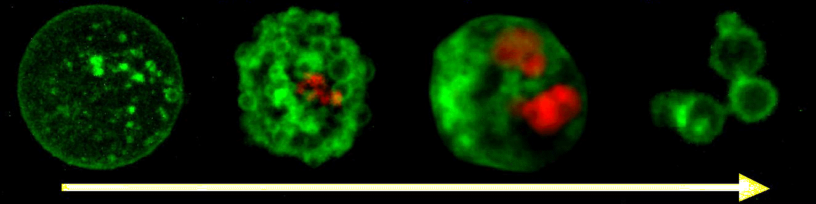
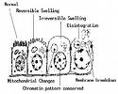
Morte celular
Apoptose: morte programada.
Caracteriza-se pela redução de massa do núcleo e do citoplasma e conduz à fagocitose dos materiais pelas células envolventes.
Necrose: provocada por agentes externos.
Caracteriza-se por um aumento de volume seguido de rebentamento. Os materiais “explodem” para as células envolventes, danificando-as.
www.bmt.tue.nl
www2.mozcom.com
63 Nídia Braz 2014

Slide 64
Reparação celular
Sob stress moderado, as células podem desencadear a reparação dos elementos danificados (proteínas, lípidos ou ácidos nucleicos) ou promover a síntese de moléculas de substituição.
Neste caso, as células alteram os seus processos metabólicos, provocando a síntese de proteínas de stress que são importantes na regulação das sínteses subsequentes e na oncogénese.
64 Nídia Braz 2014

Slide 65
Reparação celular – efeitos sobre os tecidos
Inflamação: aumento do fluxo sanguíneo, aumento da permeabilidade capilar, chamada de células imunitárias (leucócitos e fibroblastos).
Fibrose: acumulação extra celular de materiais (colagéneo, por exemplo), com redução da funcionalidade do tecido. É consequência de actividade excessiva de fibroblastos.
Os tumores são massas celulares:
Benignos – com crescimento lento, fáceis de controlar por excisão, encapsulados.
Malignos - invasivos e resistentes aos tratamentos.
65 Nídia Braz 2014

Slide 66
CARCINOGÉNESE
CANCRO não é uma doença específica. Este termo designa um conjunto de desenvolvimentos celulares malignos, capazes de invadir tecidos adjacentes e até de se espalhar para tecidos distantes.
Carcinomas são cancros dos tecidos epiteliais.
Sarcomas são cancros do tecidos de suporte, como tecido conjuntivo e muscular.
66 Nídia Braz 2014

Slide 67
CARCINOGÉNESE
A carcinogénese é o processo pelo qual o cancro se desenvolve.
Teoria mutacional: considera a carcinogénese como um processo com múltiplos passos, desde a iniciação (danificação de DNA), que dá origem à célula neoplásica, passando pela promoção finalmente pela progressão. As células que resultam da fase de progressão são agressivas, podem ligar-se e invadir outras células, num processo que se designa metastização (há grande instabilidade genética).
67 Nídia Braz 2014

Slide 68
CARCINOGÉNICOS QUÍMICOS
Os agentes que provocam cancro por alteração do DNA designam-se carcinogeneos genéticos.
Os agentes que se ligam e actuam sobre outras moléculas são carcinogeneos epigenéticos.
Algumas substâncias promovem o aparecimento de cancro sozinhas, são os carcinogeneos completos.
Outras requerem processos de activação, que dependem da presença de moléculas distintas.
68 Nídia Braz 2014

Slide 69
Os cancros podem ser iniciados por exposição a radiação ou a vírus.
A avaliação do potencial carcinogénico é uma preocupação fundamental no controlo de novas substâncias, sejam pesticidas, aditivos alimentares ou medicamentos.
Oncogenes: genes que induzem a formação.
Genes supressores de tumores: limitam a progressão e têm que ser suprimidos para que o tumor se desenvolva.
69 Nídia Braz 2014

